Slide 1


MÔN ĐẠO ĐỨC
LỚP 2
BÀI 4: Yêu quý bạn bè

Slide 2
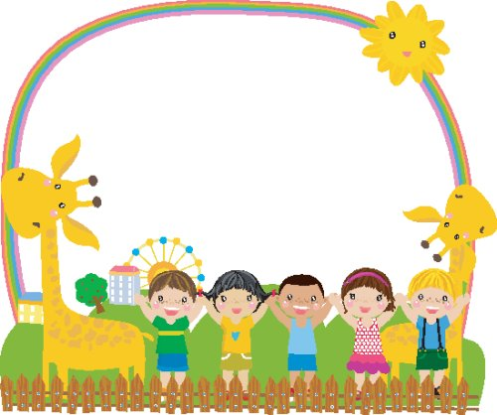
Khởi động
Hoạt động 1 :
Kể về một người bạn mà em yêu quý.

Slide 3
Khởi động
Hoạt động 2:
Nếu không có bạn bè thì em cảm thấy thế nào?

Slide 4
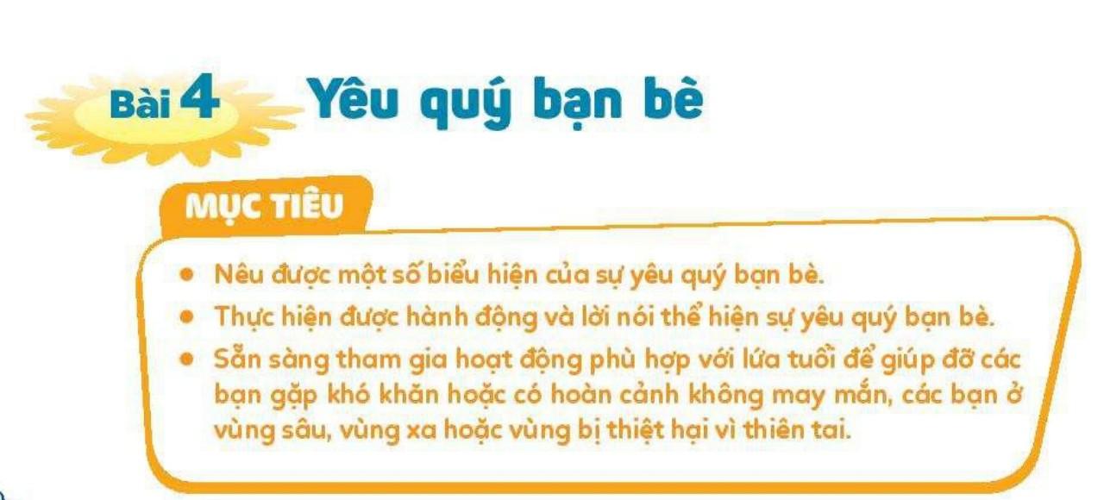
Đạo đức

Slide 5

Đạo đức: Bài 4 – Yêu quý bạn bè

Slide 6

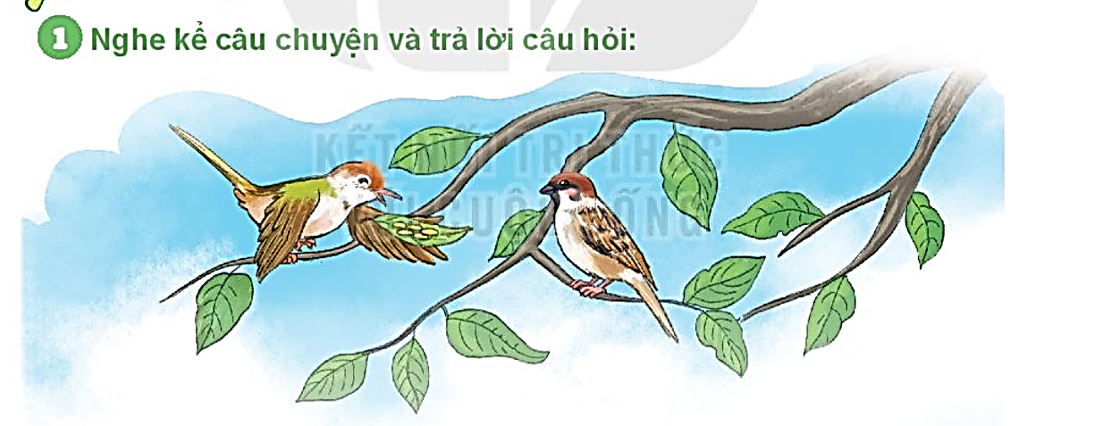

BÀI HỌC QUÝ
Trong khu rừng kia, sẻ và chích chơi với nhau rất thân. Một hôm, sẻ nhận được một món quà của bà ngoại gửi đến. Đó là một chiếc hộp đựng toàn hạt kê. Sẻ không nói một lời nào về món quà ấy cả, nó thầm nghĩ: “Nếu cho cả chích nữa thì mình sẽ chẳng còn lại là bao!”.
Sẻ ở trong tổ ăn hạt kê một mình. Khi kê hết, chú bèn quẳng hộp đi. Những hạt kê còn sót lại bay ra khỏi hộp. Gió đưa chúng đến một đám cỏ non xanh dưới một gốc cây xa lạ. Chích đi kiếm mồi, gặp những hạt kê ngon lành ấy, bèn gói cẩn thận vào một chiếc lá, rồi mừng rỡ chạy đi tìm những người bạn thân thiết của mình. Vừa gặp sẻ, chích đã reo lên:
- Chào bạn sẻ thân mến! Mình vừa kiếm được mười hạt kê rất ngon nhé. Đây này, bây giờ chúng mình sẽ chia đôi: Cậu năm hạt, mình năm hạt.
Nghe chích nói thế, sẻ xấu hổ quá. Chú đã nhận được từ bạn mình một bài học sâu sắc.

Slide 7
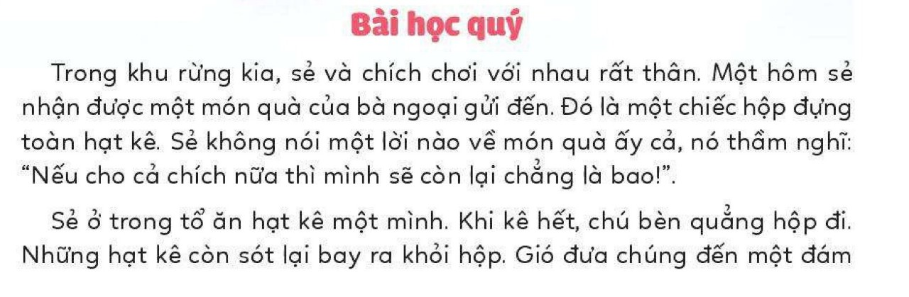
Đạo đức: Bài 4 – Yêu quý bạn bè

Slide 8
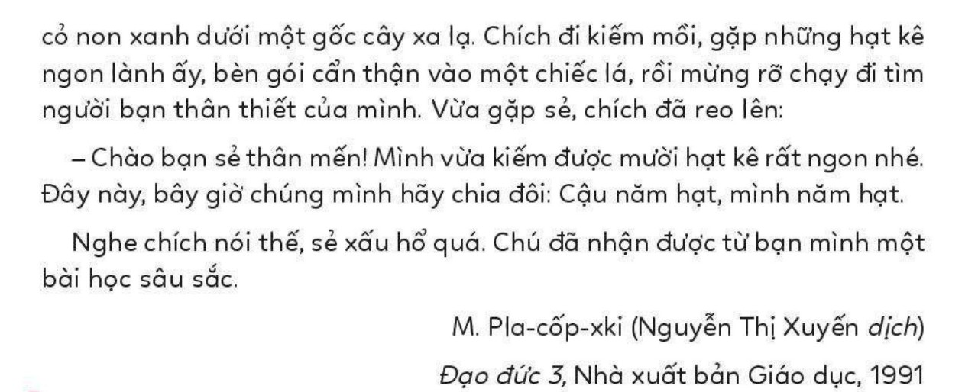
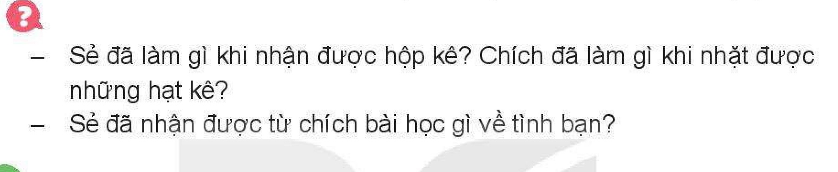
Dấu ban ăn một mình rồi quăng chiếc hộp đi.
Chích đi kiếm mòi nhặt được những hạt kê còn sót gói vào chiếc lá và chạy đi
tìm Sẻ, người bạn thân nhất để cùng ăn.
Sẻ xấu hổ nhận từ Chích một bài học thích đáng về tình bạn.

Slide 9
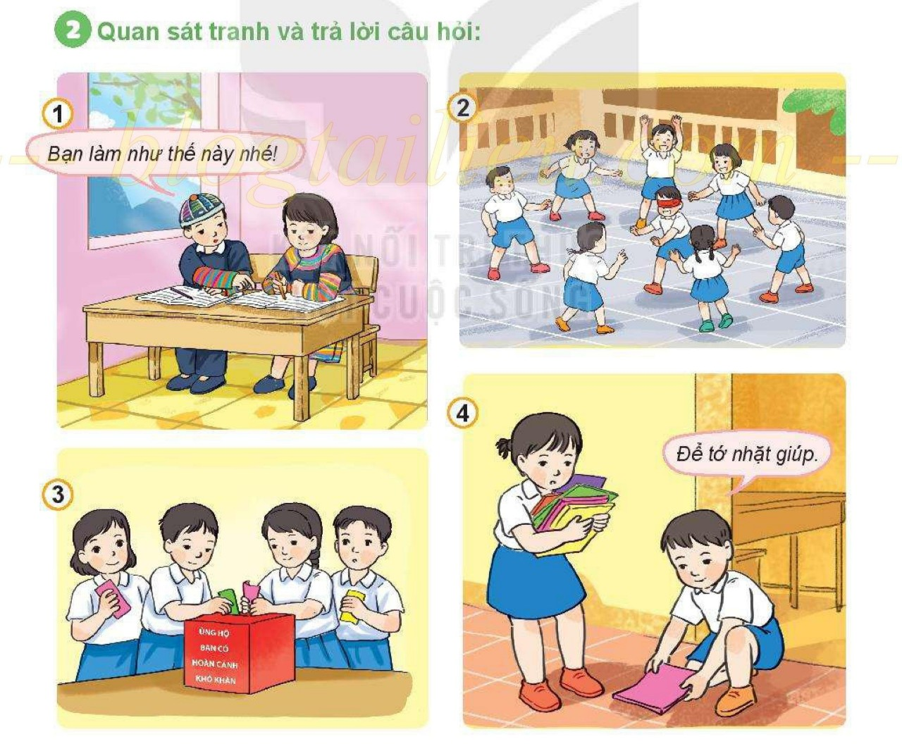
Các bạn trong tranh đang làm gì ?

Slide 10
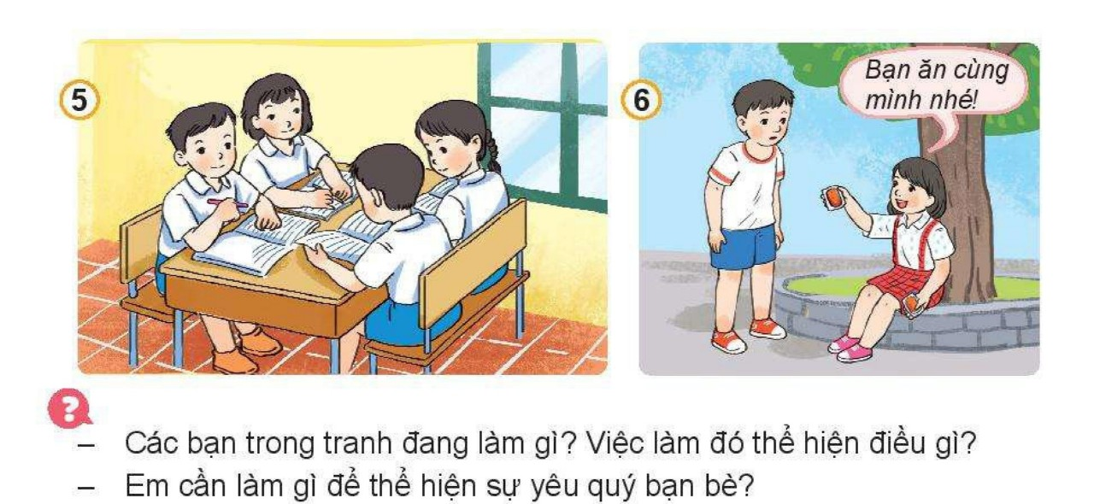

Slide 11
Khám phá
Hoạt động 1:
Các bạn trong tranh đã thể hiện sự yêu quý bạn bè như thế nào?

Slide 12
Khám phá
Hoạt động 2:
Nêu thêm một số việc làm thể hiện biết yêu quý bạn bè.

Slide 13
Khám phá
Hoạt động 3:
Vì sao chúng ta cần
yêu quý bạn bè?

Slide 14
Khởi động
HS nghe, hát theo và thực hiện một số động tác đơn giản theo bài Lớp chúng ta đoàn kết

Slide 15


KHỞI ĐỘNG

Slide 16
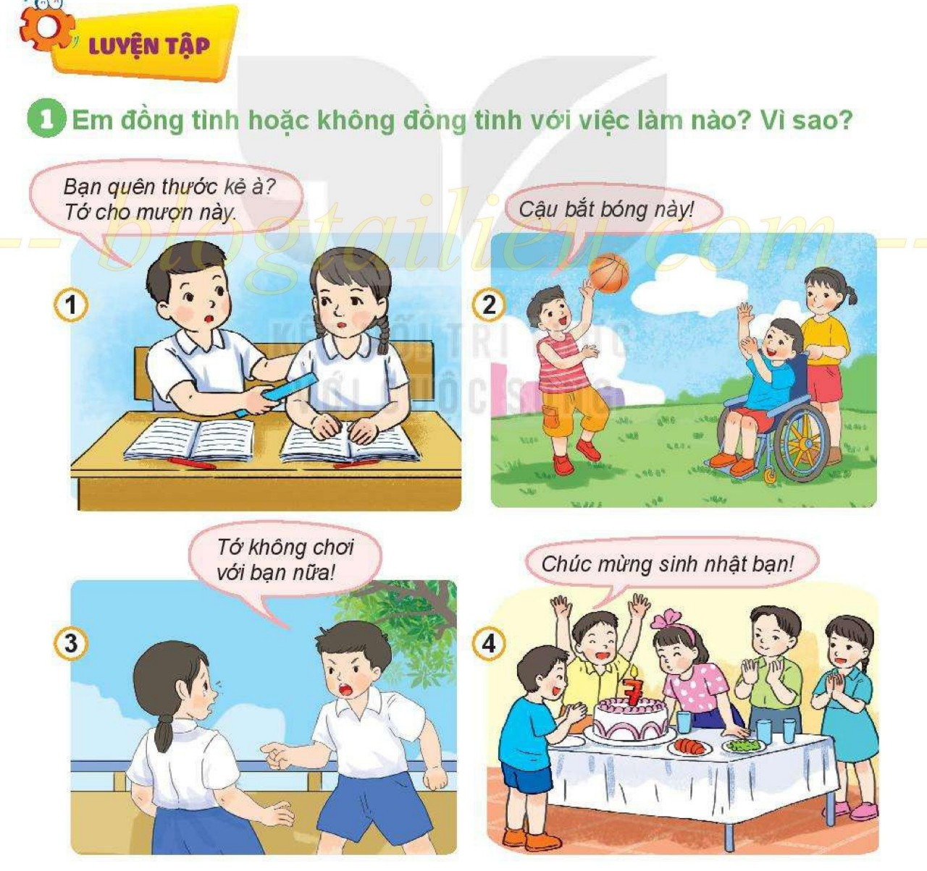

Slide 17
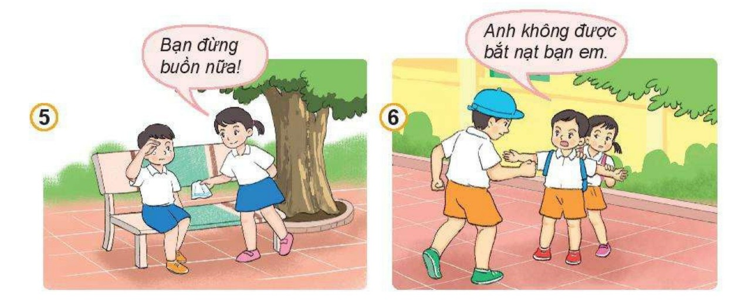
Hoạt động 2:
Em đồng tình hay không đồng tình về việc làm các bạn trong tranh? Vì sao?

Slide 18
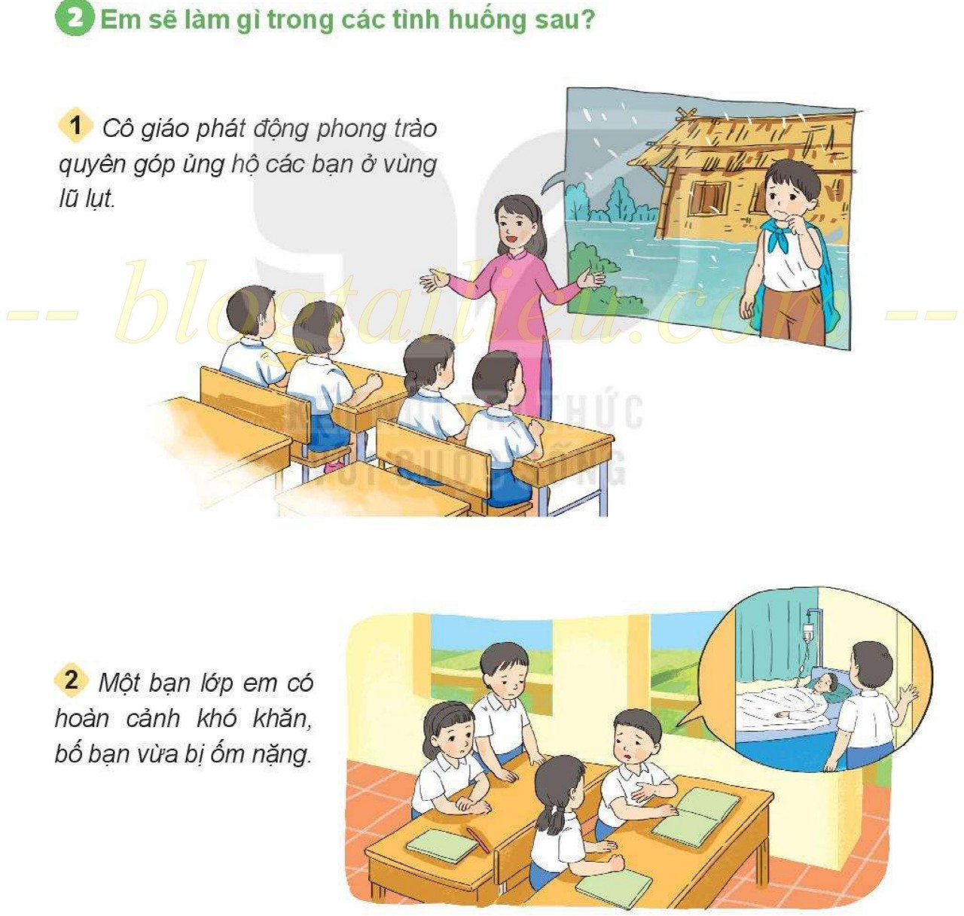

Slide 19
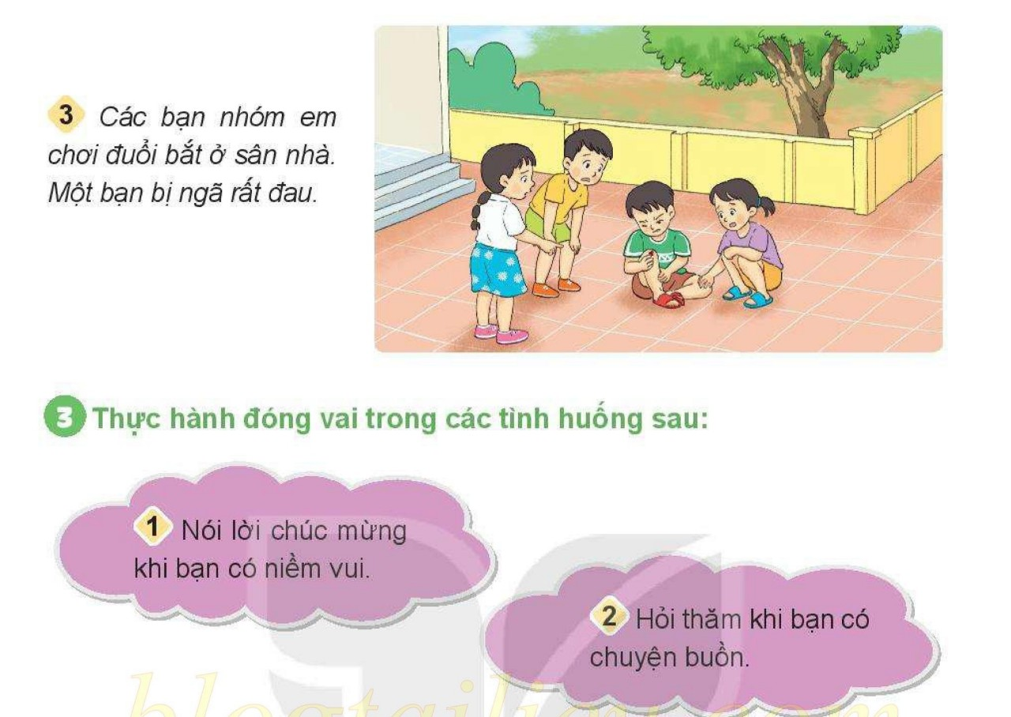

Slide 20
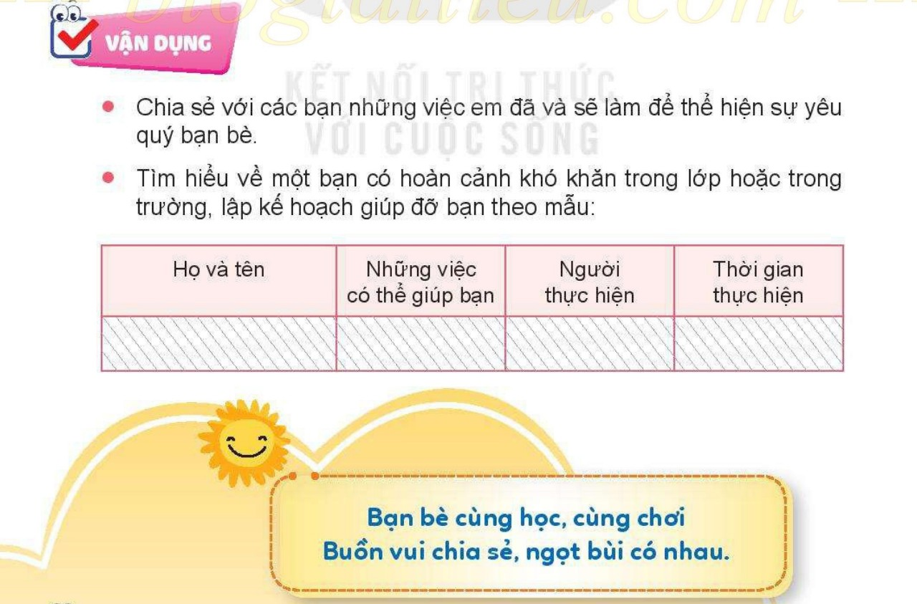

Slide 21

Vận dụng
Hoạt động 2:
Chia sẻ những việc em đã làm để
thể hiện biết yêu quý bạn bè.

Slide 22
Vận dụng
Bạn bè đoàn kết, thương yêu
Buồn vui chia sẻ sớm chiều có nhau.

Slide 23
Chào các em
Cô – Chóc c¸c em häc giái chăm ngoan

